Slide 1
使用优惠券

Slide 2
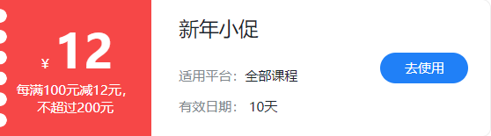
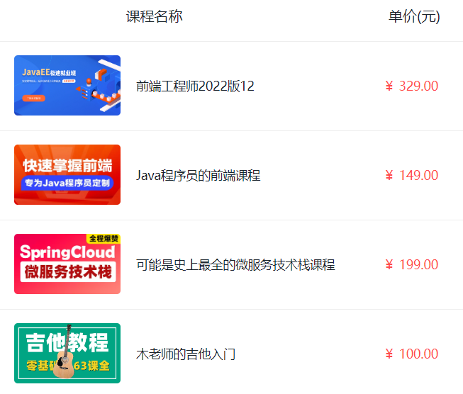
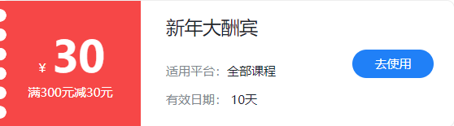
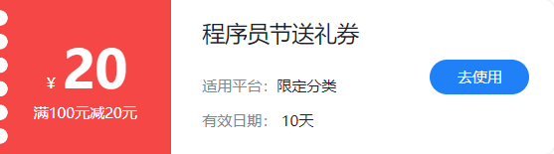
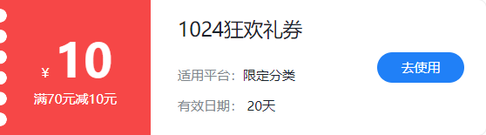
使用优惠券

Slide 3
定义优惠规则
开发优惠券使用接口

Slide 4
定义优惠规则
01

Slide 5
分析业务流程
实现优惠规则

Slide 6
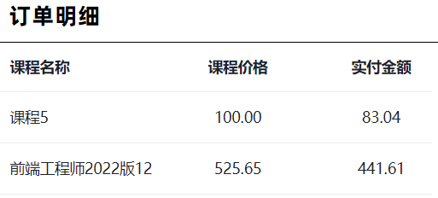
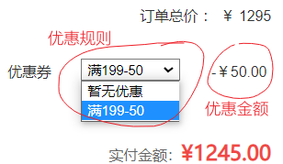
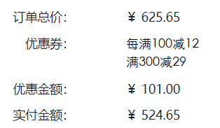
分析业务流程
查询优惠明细
创建订单
核销优惠券
查询订单进度
查询订单明细
查询优惠券规则
支付
开始
加入
购物车
预下单
下单
查询订单
结束
取消订单
生成订单id
查询可用的优惠策略
更新订单状态
退还优惠券

Slide 7
分析业务流程
实现优惠规则

Slide 8
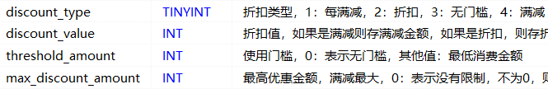
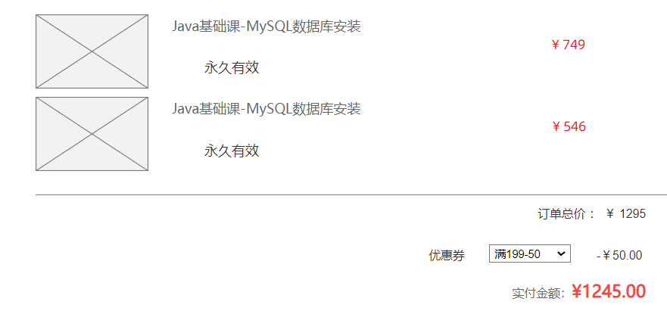
实现优惠规则
优惠券是否可用于当前订单？
public interface Discount { /** * 判断当前价格是否满足优惠券使用限制 * @param totalAmount 订单总价 * @param coupon 优惠券信息 * @return 是否可以使用优惠券 */ boolean canUse(int totalAmount, Coupon coupon); /** * 计算折扣金额 * @param totalAmount 总金额 * @param coupon 优惠券信息 * @return 折扣金额 */ int calcDiscount(int totalAmount, Coupon coupon); /** * 根据优惠券规则返回规则描述信息 * @return 规则描述信息 */ String getRule(Coupon coupon); }
计算订单使用优惠券后的优惠金额
生成优惠券的规则的描述

Slide 9
查询优惠方案
02

Slide 10
思路分析
定义接口并初步筛选
组合优惠方案
计算优惠明细
并发优化
筛选最优解

Slide 11
思路分析
需求：根据订单中的课程信息，查询当前用户所有可用优惠券并给出可行的优惠方案，优惠券可叠加
券相同时，保留优惠金额最高的方案
金额相同时，保留用券最少的方案
开始
查询所有
可用优惠券
初步筛选
可用券
排列出所有优惠方案
计算
每种方案
筛选出
最优解
1，满200减25
[1,2,3]
[1,3,2]
[2,1,3]
[2,3,1]
[3,2,1]
[3,1,2]
1，满200减25
2，满300打9折
3，每满100减10
4，满500减60
1
2
3
2，满300打9折
1
3
2
worker
3，每满100减10
worker
A：JAVA入门 200
B：UI设计 99
C：吉他入门 99
...

Slide 12
思路分析
定义接口并初步筛选
组合优惠方案
计算优惠明细
并发优化
筛选最优解

Slide 13
一、
定义接口并初步筛选
需求：根据订单中的课程信息，查询当前用户所有优惠券并给出可行的优惠方案，优惠券可叠加
用券相同时，保留优惠金额最高的方案
金额相同时，保留用券最少的方案
参数 | 说明
请求方式
请求路径
请求参数
返回值
POST
/user-coupons/available
参数名 | 类型 | 说明
开始
查询所有
可用优惠券
初步筛选
可用券
排列出所有优惠方案
计算
每种方案
筛选出
最优解
Array
id
long
课程id
cateId
long
三级分类id
1，满200减25
2，满300打9折
3，每满100减10
4，满500减60
1，满200减25
[1,2,3]
[1,3,2]
[2,1,3]
[2,3,1]
[3,2,1]
[3,1,2]
1
2，满300打9折
worker
2
price
int
课程价格
3，每满100减10
3
1
参数名 | 类型 | 说明
worker
3
ids
Array
优惠券id集合（优惠券组合方案）
A：JAVA入门 200
B：UI设计 99
C：吉他入门 99
2
Array
rules
Array
优惠券规则集合
...
discountAmount
integer
该组合的优惠金额

Slide 14
一、
定义接口并初步筛选
需求：根据订单中的课程信息，查询当前用户所有优惠券并给出可行的优惠方案，优惠券可叠加
用券相同时，保留优惠金额最高的方案
金额相同时，保留用券最少的方案
参数 | 说明
请求方式
请求路径
请求参数
返回值
POST
属于当前用户
优惠券状态为未使用
订单总价达到优惠券可用门槛
/user-coupons/available
参数名 | 类型 | 说明
开始
查询所有
可用优惠券
初步筛选
可用券
排列出所有优惠方案
计算
每种方案
筛选出
最优解
id
long
课程id
Array
cateId
long
三级分类id
1，满200减25
2，满300打9折
3，每满100减10
4，满500减60
1，满200减25
[1,2,3]
[1,3,2]
[2,1,3]
[2,3,1]
[3,2,1]
[3,1,2]
1
2，满300打9折
worker
2
price
int
课程价格
3，每满100减10
3
1
参数名 | 类型 | 说明
worker
3
ids
Array
优惠券id集合（优惠券组合方案）
A：JAVA入门 200
B：UI设计 99
C：吉他入门 99
2
Array
rules
Array
优惠券规则集合
...
discountAmount
integer
该组合的优惠金额

Slide 15
思路分析
定义接口并初步筛选
组合优惠方案
计算优惠明细
并发优化
筛选最优解

Slide 16
二、
组合优惠方案
需求：根据订单中的课程信息，查询当前用户所有优惠券并给出可行的优惠方案，优惠券可叠加
用券相同时，保留优惠金额最高的方案
金额相同时，保留用券最少的方案
筛选优惠券的可用课程，无可用课程的券直接淘汰
将剩下的优惠券排列组合
开始
查询所有
可用优惠券
初步筛选
可用券
排列出所有优惠方案
计算
每种方案
筛选出
最优解
1，满200减25
2，满300打9折
3，每满100减10
4，满500减60
1，满200减25
[1,2,3]
[1,3,2]
[2,1,3]
[2,3,1]
[3,2,1]
[3,1,2]
1
2，满300打9折
worker
2
3，每满100减10
3
1
worker
3
A：JAVA入门 200
B：UI设计 99
C：吉他入门 99
2
...

Slide 17
思路分析
定义接口并初步筛选
组合优惠方案
计算优惠明细
并发优化
筛选最优解

Slide 18
三、
计算优惠明细
需求：根据订单中的课程信息，查询当前用户所有优惠券并给出可行的优惠方案，优惠券可叠加
用券相同时，保留优惠金额最高的方案
金额相同时，保留用券最少的方案
商品
序号 | price | 分类
1 | 100 | a
2 | 100 | b
3 | 100 | b
优惠券
序号 | 满 | 减 | 分类 | 折扣
1 | 100（每） | 20 | a,b
2 | 200 | 100 | b
3 | 80 | 20 | a
开启多线程，计算各种方案
汇总计算结果
开始
查询所有
可用优惠券
初步筛选
可用券
排列出所有优惠方案
计算
每种方案
筛选出
最优解
1，满200减25
2，满300打9折
3，每满100减10
4，满500减60
1，满200减25
[1,2,3]
[1,3,2]
[2,1,3]
[2,3,1]
[3,2,1]
[3,1,2]
1
2，满300打9折
worker
2
3，每满100减10
3
1
worker
3
A：JAVA入门 200
B：UI设计 99
C：吉他入门 99
2
...

Slide 19
三、
计算优惠明细
需求：根据订单中的课程信息，查询当前用户所有优惠券并给出可行的优惠方案，优惠券可叠加
用券相同时，保留优惠金额最高的方案
金额相同时，保留用券最少的方案
开启多线程，计算各种方案
汇总计算结果
商品
序号 | price | 分类
1 | 100 | a
2 | 100 | b
3 | 100 | b
优惠券
序号 | 满 | 减 | 分类 | 折扣
1 | 100（每） | 20 | a,b
2 | 200 | 100 | b
3 | 80 | 20 | a
折扣明细
20
60
查询所有
可用优惠券
初步筛选
可用券
排列出所有优惠方案
计算
每种方案
筛选出
最优解
40
开始
20
1，满200减25
2，满300打9折
3，每满100减10
4，满500减60
1，满200减25
[1,2,3]
[1,3,2]
[2,1,3]
[2,3,1]
[3,2,1]
[3,1,2]
1
20
20
2，满300打9折
worker
2
3，每满100减10
3
1
1.判断限定的使用范围
1.按照商品价格在总价中的比例计算折扣明细
worker
3
2.计算课程总价
A：JAVA入门 200
B：UI设计 99
C：吉他入门 99
2
3.判断是否可用
2.最后一个商品则用总折扣减去之前的商品折扣
...
4.计算优惠金额
5.计算优惠明细
优惠券
序号 | 满 | 减 | 分类 | 折扣
2 | 200 | 100 | b
1 | 100（每） | 20 | a,b
3 | 80 | 20 | a

Slide 20
三、
计算优惠明细
需求：根据订单中的课程信息，查询当前用户所有优惠券并给出可行的优惠方案，优惠券可叠加
用券相同时，保留优惠金额最高的方案
金额相同时，保留用券最少的方案
优惠券
序号 | 满 | 减 | 分类 | 折扣
1 | 100（每） | 20 | a,b
2 | 200 | 100 | b
3 | 80 | 20 | a
商品
序号 | price | 分类
1 | 100 | a
2 | 100 | b
3 | 100 | b
60
折扣明细
40
20
20
60
50
优惠券
序号 | 满 | 减 | 分类 | 折扣
2 | 200 | 100 | b
1 | 100（每） | 20 | a,b
3 | 80 | 20 | a
60
50
1.判断限定的使用范围
1.按照商品价格在总价中的比例计算折扣明细
100
2.计算课程总价
2.最后一个商品则用总折扣减去之前的商品折扣
40
3.判断是否可用
4.计算优惠金额
20
5.计算优惠明细

Slide 21
思路分析
定义接口并初步筛选
组合优惠方案
计算优惠明细
并发优化
筛选最优解

Slide 22
四、
并发优化
需求：根据订单中的课程信息，查询当前用户所有优惠券并给出可行的优惠方案，优惠券可叠加
券相同时，保留优惠金额最高的方案
金额相同时，保留用券最少的方案
// 无返回值 runAsync(Runnable runnable) // 无返回值 可以自定义线程池 runAsync(Runnable runnable, Executor executor) // 有返回值 supplyAsync(Supplier<U> supplier) // 有返回值 可以自定义线程池 supplyAsync(Supplier<U> supplier, Executor executor)
开启多线程，计算各种方案
汇总计算结果
CompletableFuture
开始
查询所有
可用优惠券
初步筛选
可用券
排列出所有优惠方案
计算
每种方案
筛选出
最优解
线程任务需要返回结果
必须所有线程都返回结果任务才结束
1，满200减25
2，满300打9折
3，每满100减10
4，满500减60
1，满200减25
[1,2,3]
[1,3,2]
[2,1,3]
[2,3,1]
[3,2,1]
[3,1,2]
// 任务完成后调用action，并传递任务结果 thenAccept(Consumer<? super T> action) //任务完成后异步调用action，并传递任务结果thenAcceptAsync(Consumer<? super T> action) // 任务完成后调用action，但是不传递任务结果
thenRun(Runnable action) //任务完成后异步调用action，但是不传递任务结果
thenRunAsync(Runnable action)
1
2，满300打9折
worker
2
discount
CountDownLatch
3，每满100减10
3
1
worker
3
discount
List
A：JAVA入门 200
B：UI设计 99
C：吉他入门 99
2
...
...

Slide 23
思路分析
定义接口并初步筛选
组合优惠方案
计算优惠明细
并发优化
筛选最优解

Slide 24
五、
筛选最优解
需求：根据订单中的课程信息，查询当前用户所有优惠券并给出可行的优惠方案，优惠券可叠加
用券相同时，保留优惠金额最高的方案
金额相同时，保留用券最少的方案
券id组合 | 优惠方案
优惠金额 | 优惠方案
1,2,3
50
1,3
80
开始
查询所有
可用优惠券
初步筛选
可用券
排列出所有优惠方案
计算
每种方案
筛选出
最优解
1，满200减25
2，满300打9折
3，每满100减10
4，满500减60
1，满200减25
[1,2,3]
[1,3,2]
[2,1,3]
[2,3,1]
[3,2,1]
[3,1,2]
1
2，满300打9折
2
[1,2,3]:50
[1,2,3]:50
3，每满100减10
worker
[1,2,3]:50
3
1
[1,3,2]:80
[1,3,2]:80
worker
3
[1,3,2]:80
A：JAVA入门 200
B：UI设计 99
C：吉他入门 99
2
...
[2,1,3]:70
[3,1]:80
[3,1]:80
[3,1]:80

Slide 25
交易下单
03
（练习）

Slide 26
计算订单优惠明细
核销优惠券
优惠明细本地缓存

Slide 27
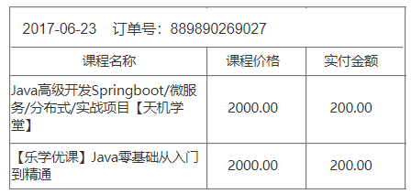
计算订单优惠明细
需求：用户确认下单时，会选中一组优惠方案。提供接口，根据选中的优惠券id集合计算优惠明细
参数 | 说明
请求方式
请求路径
请求参数
返回值
POST
/user-coupons/available
参数名 | 类型 | 说明
userCouponIds
array
用户优惠券组合，也就是优惠方案
参数名 | 类型 | 说明
id
long
课程id
courseList
array
cateId
long
三级分类id
price
int
课程价格
参数名 | 类型 | 说明
ids
Array
优惠券id集合（优惠券组合）
rules
Array
优惠券规则集合
{
courseId: discountAmount,
...
}
discountAmount
integer
该组合的优惠金额
discountDetail
Map

Slide 28
计算订单优惠明细
核销优惠券
优惠明细本地缓存

Slide 29
核销优惠券
需求：当用户确认下单后，需要将使用过的优惠券状态置为已使用
参数 | 说明
请求方式
请求路径
请求参数
返回值
描述
PUT
/user-coupons/use
参数名 | 类型 | 说明
couponIds
Array
用户券id集
无
注意：
校验用户券状态是否已经使用或过期
更新优惠券已经使用数量

Slide 30
计算订单优惠明细
核销优惠券
优惠明细本地缓存

Slide 31
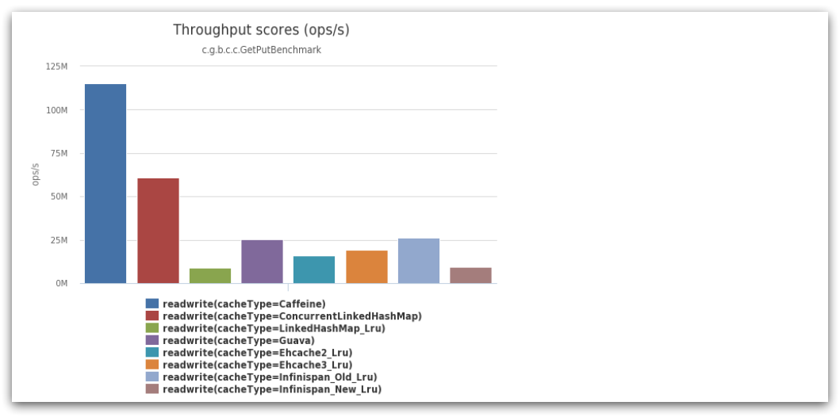
优惠明细本地缓存
Caffeine是一个基于Java8开发的，提供了近乎最佳命中率的高性能的本地缓存库。目前Spring内部的缓存使用的就是Caffeine。GitHub地址：https://github.com/ben-manes/caffeine

Slide 32
Caffeine示例
可以通过item-service项目中的单元测试来学习Caffeine的使用：
@Test void testBasicOps() { // 创建缓存对象 Cache<String, String> cache = Caffeine.newBuilder().build(); // 存数据 cache.put("gf", "迪丽热巴"); // 取数据，不存在则返回null String gf = cache.getIfPresent("gf"); System.out.println("gf = " + gf); // 取数据，包含两个参数：
// 参数一：缓存的key
// 参数二：Lambda表达式，表达式参数就是缓存的key，方法体是查询数据库的逻辑
// 优先根据key查询JVM缓存，如果未命中，则执行参数二的Lambda表达式 String defaultGF = cache.get("defaultGF", key -> { // 这里可以去数据库根据 key查询value return "柳岩"; }); System.out.println("defaultGF = " + defaultGF); }

Slide 33
Caffeine示例
Caffeine提供了三种缓存驱逐策略：
基于容量：设置缓存的数量上限
基于时间：设置缓存的有效时间
基于引用：设置缓存为软引用或弱引用，利用GC来回收缓存数据。性能较差，不建议使用。
在默认情况下，当一个缓存元素过期的时候，Caffeine不会自动立即将其清理和驱逐。而是在一次读或写操作后，或者在空闲时间完成对失效数据的驱逐。
// 创建缓存对象 Cache<String, String> cache = Caffeine.newBuilder() .maximumSize(1) // 设置缓存大小上限为 1 .build();
// 创建缓存对象 Cache<String, String> cache = Caffeine.newBuilder() .expireAfterWrite(Duration.ofSeconds(10)) // 设置缓存有效期为 10 秒，从最后一次写入开始计时 .build();

Slide 34
退还优惠券
04
（练习）

Slide 35
退还优惠券
分布式事务问题

Slide 36
退还优惠券
需求：当用户取消订单或订单超时后，需要将使用过的优惠券状态置为未使用或已过期
参数 | 说明
请求方式
请求路径
请求参数
返回值
描述
PUT
/user-coupons/refund
参数名 | 类型 | 说明
couponIds
Array
用户券id集
无
注意：
校验用户券状态是否是已经使用，如果不是无需退还
更新优惠券已经使用数量

Slide 37
退还优惠券
分布式事务问题

Slide 38
解决下单交易、取消订单等业务的分布式事务问题
需求：用户下单、取消订单等业务需要交易服务和优惠券服务共同参与，存在分布式事务问题，利用学习过的Seata来解决相关问题

Slide 39
查询优惠券规则
05
（练习）

Slide 40
查询优惠券规则
需求：当用户取消订单或订单超时后，需要将使用过的优惠券状态置为未使用或已过期
参数 | 说明
请求方式
请求路径
请求参数
返回值
GET
/user-coupons/rules
参数名 | 类型 | 说明
couponIds
Array
用户券id集
参数名 | 类型 | 说明
rules
Array
券规则集合

